Slide 1
Inkanteling OCMW in gemeente Decreet lokaal sociaal beleid
Dirk Van Noten
Departement Welzijn, Volksgezondheid en gezin
Afdeling Welzijn en Samenleving
4 april 2019

Slide 2
Inleiding
Inkanteling OCMW in gemeente.
Waarom fusioneren OCMW en gemeente?
Wat is er veranderd?
Kansen en voorwaarden voor het sociale beleid.
Wat is de inhoud van het decreet lokaal sociaal beleid?
Vlaams en lokaal beleid versterken elkaar.
Wat is het samenwerkingsverband GBO?
Tien feiten over het samenwerkingsverband GBO.

Slide 3
Inkanteling OCMW in Gemeente
Waarom fusioneren OCMW en gemeente?
Geschiedenis:
Van liefdadigheid: kerk en adel naar overheid
1891: Wet op de openbare onderstand: burelen van weldadigheid
1925: Wet op de commissie voor openbare onderstand (COO): burgers voorgedragen en verkozen door gemeenteraadsleden
1974: het bestaansminimum – wordt in 2002 het leefloon
1976: De COO’s worden OCMW’s: naast een secretaris en ontvanger moet het OCMW ook minstens één maatschappelijk werker hebben
1999: sociaal huis als concept wordt gelanceerd
2018: decreet op het Lokaal Sociaal Beleid.
2019: inkanteling OCMW in gemeente

Slide 4
Waarom fusioneren OCMW en gemeente?
Een geïntegreerd sociaal beleid voeren
Niet naast elkaar en overal aandacht voor armoede
Een sterkere gemeenteraad
Rechtstreeks verkozenen maken alle beleid
Efficiëntiewinsten boeken
Middelen efficiënter inzetten
Drempelverlagend voor de kwetsbare mensen
1 loket – geen “ocmw” stempel meer

Slide 5
Waarom fusioneren OCMW en gemeente?
Wat is er veranderd?
OCMW is niet verdwenen.
Maar wél grote veranderingen in structuren:
1 algemeen directeur en 1 financieel directeur voor de gemeente én het OCMW
1 managementteam
Niet langer aparte OCMW-raad of vast bureau
Wel apart comité voor sociale dienst (individuele dossiers)

Slide 6
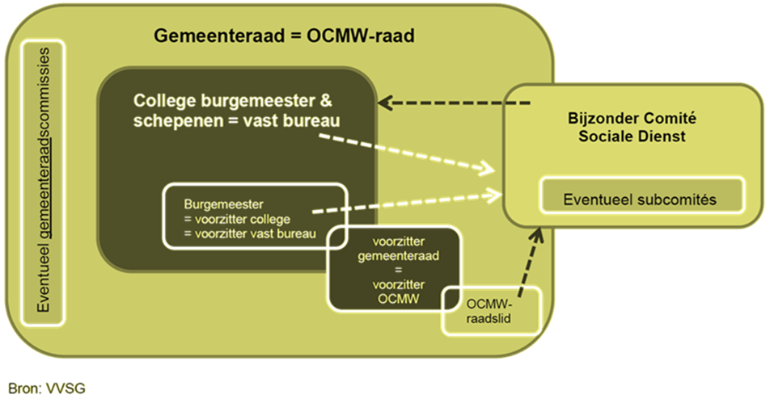
Inkanteling OCMW in Gemeente

Slide 7
Kansen en voorwaarden voor het sociale beleid
Voorwaarden
Menselijke waardigheid voor alle inwoners garanderen
Is iets waar we nog steeds niet in slagen (armoedecijfers).
Individueel en groepsgericht werken
privacy van mensen moet gegarandeerd blijven niet alleen individuele financiële steun, ook andere steun moet mogelijk blijven: opvoedingsondersteuning, voedselhulp, woonproblematiek, crisisopvang, budgethulpverlening.....
Participatie van mensen in armoede aan het beleid garanderen
samenwerking met welzijnsschakel of vereniging waar armen het woord nemen
verankering van stem van mensen in armoede in adviesraden

Slide 8
Voorwaarden
Budgettaire garanties voor het sociale beleid
Professionele autonomie voor de maatschappelijk werker
de maatschappelijk werker moet onafhankelijk kunnen werken met respect voor de privacy van de cliënt. Hulp mag niet afhankelijk zijn van budgetten (kom in januari maar terug de budgetten zijn op)
Onderzoeken van bestaande drempels en vermijden toekomstige drempels
een inkanteling zal de drempel niet verkleinen, enkel een fysiek samengaan kan dit mogelijk realiseren.
schaamte, privacy, wachtlijsten, … zijn mogelijke drempels
participatie van mensen die zorg nodig hebben is hier noodzakelijk

Slide 9
Kansen
Drempelverlagende dienstverlening voor een grotere groep mensen
Besef van armoedeproblematiek doorheen het hele lokale bestuur en personeelsbestand
Betere, efficiëntere en ruimere gemeentelijke dienstverlening.
Versterken van het lokaal sociaal beleid
Decreet Lokaal Sociaal Beleid

Slide 10
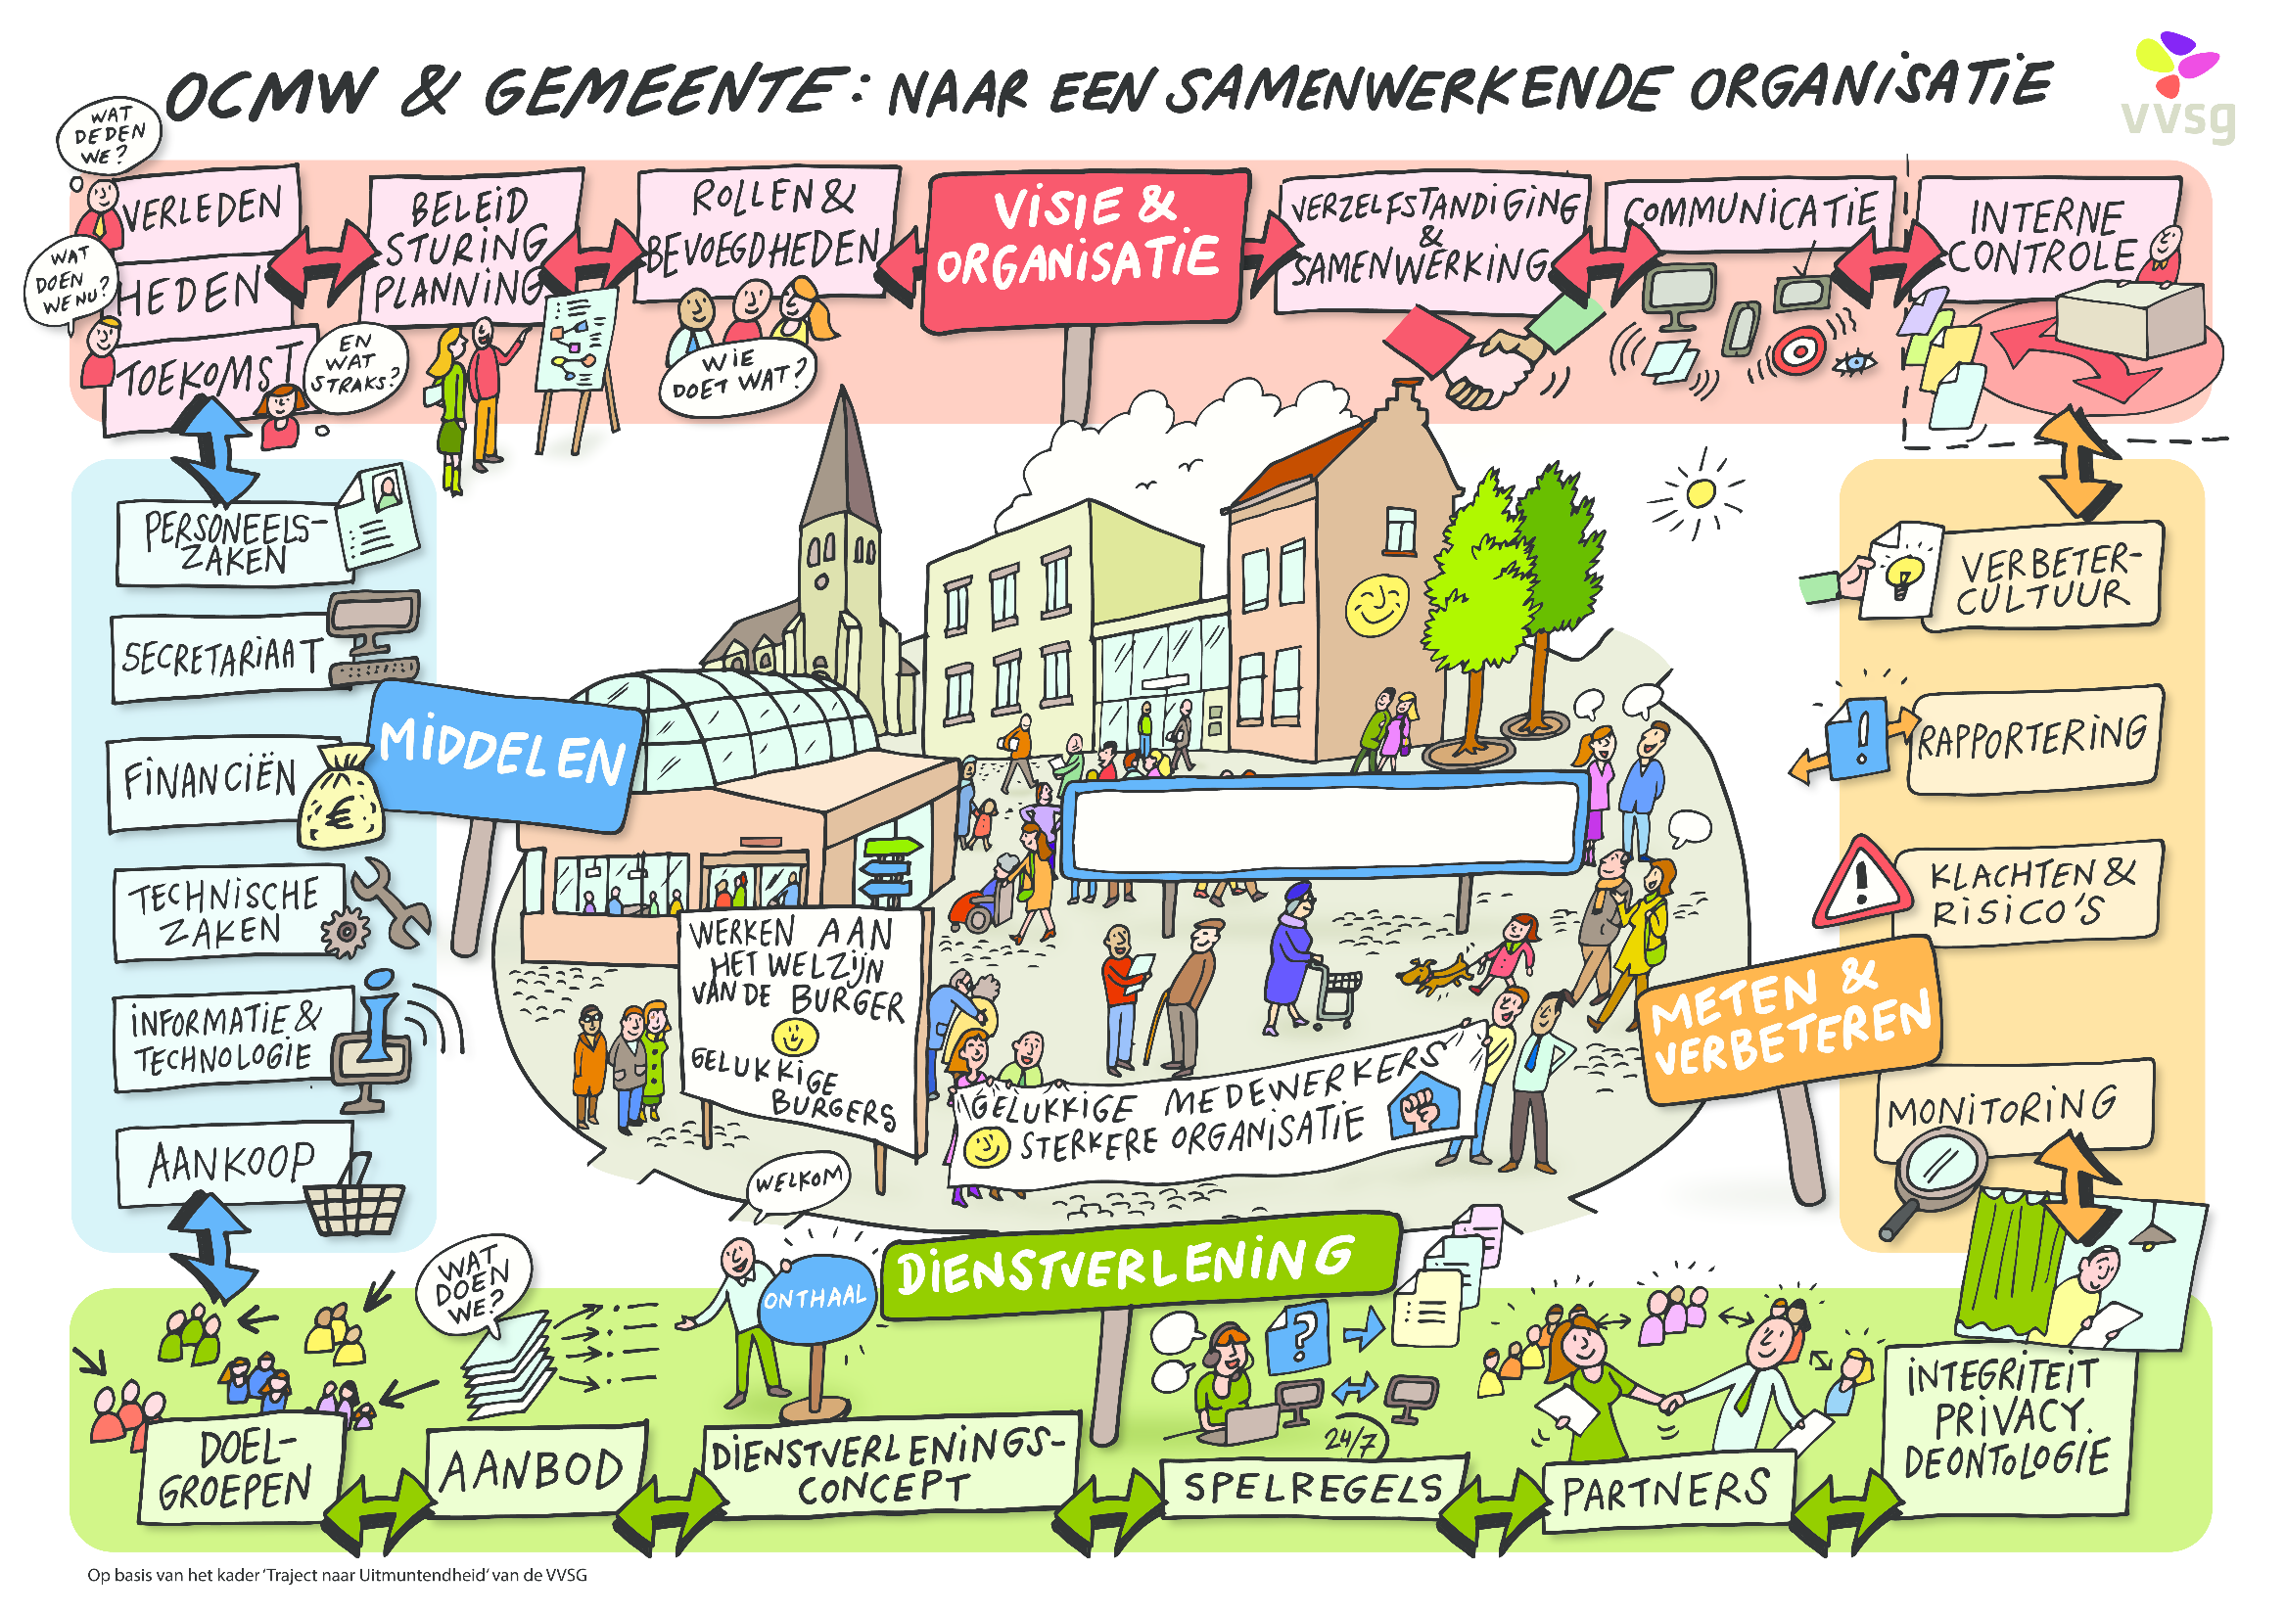

Slide 11
Wat is lokaal sociaal beleid?
Lokaal sociaal beleid is het geheel van acties die lokale besturen en andere actoren ondernemen om alle inwoners van een gemeente toegang te geven tot de sociale grondrechten. Het gaat om:
Recht op huisvesting
Recht op arbeid en vrije keuze van arbeid
Recht op onderwijs
Recht op inkomen
Recht op gezondheid
Recht op sociale en cult ontplooiing
Recht op een gezond leefmilieu
Recht op juridische en sociale bescherming
Notes:
Decreet belangrijke beleidsmaatregelen om een sterk lokaal beleid te creëren.

Slide 12
Wat is de inhoud van het decreet lokaal sociaal beleid
Vlaamse Beleidsprioriteiten
Lokale besturen nemen de regierol op het vlak van lokaal sociaal beleid op;
Lokale besturen realiseren de functies en werkingsprincipes van een samenwerkingsverband geïntegreerd breed onthaal;
Lokale besturen nemen maatregelen die de vermaatschappelijking van de lokale sociale hulp- en dienstverlening stimuleren.
Notes:
Decreet is goed gekeurd en is van kracht
Het decreet betreffende het lokaal sociaal beleid stelt ons ook in de mogelijkheid om het lokaal bestuur daadwerkelijk te ondersteunen in deze opdracht.
1. Dit doen we door het formuleren van Vlaamse beleidsprioriteiten voor de lokale beleidscyclus 2020-2025 op basis van het zgn. Planlastendecreet.
2. Daarnaast voorzien we ook een aantal belangrijke beleidsmaatregelen op het vlak van Welzijn, Volksgezondheid en Gezin waarvan u kunt gebruik maken om een sterk lokaal sociaal beleid te realiseren.
Het lokale en het Vlaamse beleid kunnen elkaar op die manier aanvullen en versterken, wat alle burgers – en in het bijzonder de meest kwetsbare – ten goede komt.

Slide 13
Vlaams en lokaal beleid versterken elkaar
Beleidsmaatregelen binnen WVG
Het versterken en faciliteren van een lokaal geïntegreerd gezinsbeleid;
Het lokaal beleid op vlak van gezondheidszorg;
De aanpak van radicalisering en re-integratie van ex-gedetineerden;
De preventie en aanpak van dak- en thuisloosheid.

Slide 14
Tien feiten over het samenwerkingsverband geïntegreerd breed onthaal
1. Drie kernpartners met onthaalfunctie bundelen hun krachten
Notes:
Er zijn in Vlaanderen drie diensten die daarin een duidelijk geformuleerde opdracht hebben: OCMW’s, CAW’s en de diensten maatschappelijk werk van de ziekenfondsen. Elk van deze diensten heeft een bepaalde expertise ontwikkeld in het begeleiden en ondersteunen van mensen met welzijnsvragen.
CAW’s hebben zich bijvoorbeeld sterk ontwikkeld op het vlak van vragen rond relaties, dader- en slachtofferhulp, intra familiaal geweld, dak- en thuisloosheid.
Omwille van de wettelijke opdracht van het toekennen van een leefloon en de toekenning van financiële steun en het realiseren van een menswaardig bestaan voor alle burgers hebben de OCMW’s zich sterk toegelegd op mensen in zeer kwetsbare situaties.
De diensten maatschappelijk werk van de ziekenfondsen hebben omwille van het ingebouwd zijn in het ziekenfonds een bijzondere expertise in het ondersteunen van personen met een langdurige zorg- en ondersteuningsnood.
Met het Geïntegreerd Breed Onthaal willen we de expertise van de drie diensten maximaal delen, zodat deze in elk onthaalgesprek kan ingezet worden. Op die manier realiseren we een zeer brede vraagverheldering. De kernactoren realiseren geïntegreerde en integrale onthaaltrajecten en gerichte acties naar kwetsbare doelgroepen om rechten toe te kennen en onderbescherming tegen te gaan. Elke kernactor is verantwoordelijk om binnen het samenwerkingsverband het onthaal als hulpverleningsvorm te organiseren. Dit kan er onder meer voor zorgen dat mensen niet onnodig doorverwezen worden en niet op meerdere plaatsen hun verhaal moeten doen. Op die manier kan elke burger – en in het bijzonder de meest kwetsbare burger – snel en binnen een aanvaardbare afstand van zijn woonplaats verder geholpen worden.

Slide 15
2. Twee belangrijke doelstellingen:
Notes:
Het samenwerkingsverband breed onthaal heeft twee belangrijke doelstellingen:
* de sociale hulp- en dienstverlening maximaal toegankelijk te maken
* het tegengaan van onderbescherming door ervoor te zorgen dat mensen hun rechten effectief worden gerealiseerd.

Slide 16
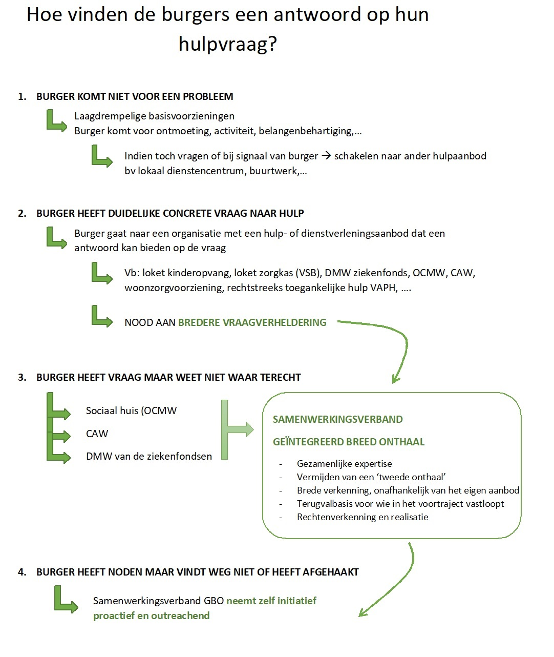
3.
Notes:
Hoe realiseren we het Geïntegreerd Breed Onthaal?
Vanuit het Sociaal Huis bouwt het lokaal bestuur het samenwerkingsverband Geïntegreerd Breed Onthaal uit dat prioritair gericht is op het verhogen van de toegankelijkheid en de bereikbaarheid van de lokale sociale hulp- en dienstverlening en de aanpak van onderbescherming.
Het samenwerkingsverband Geïntegreerd Breed Onthaal is een herkenbaar, breed generalistisch onthaal voor vragen die materieel, psychosociaal, juridische of meer zorggerelateerd zijn. Hiervoor bundelen de eerstelijns welzijnsdiensten die een wettelijke onthaalopdracht hebben, m.n. het openbaar centrum voor maatschappelijk welzijn, het erkende centrum voor algemeen welzijnswerk en de erkende diensten maatschappelijk werk van de ziekenfondsen hun krachten. Met het Geïntegreerd Breed Onthaal willen we de expertise van de drie diensten maximaal delen, zodat deze in elk onthaalgesprek kan ingezet worden. Op die manier realiseren we een zeer brede vraagverheldering. De kernactoren realiseren geïntegreerde en integrale onthaaltrajecten en gerichte acties naar kwetsbare doelgroepen om rechten toe te kennen en onderbescherming tegen te gaan. Elke kernactor is verantwoordelijk om binnen het samenwerkingsverband het onthaal als hulpverleningsvorm te organiseren. Dit kan er onder meer voor zorgen dat mensen niet onnodig doorverwezen worden en niet op meerdere plaatsen hun verhaal moeten doen. Op die manier kan elke burger – en in het bijzonder de meest kwetsbare burger – snel en binnen een aanvaardbare afstand van zijn woonplaats verder geholpen worden.

Slide 17
4. Enkele belangrijke basisprincipes
Pro-actief werken
Outreachend handelen
Generalistisch werken
Krachtgericht werken
Participatief werken
Positieve hulpverleningsrelatie
Aanklampend
Hulpverleningstraject opvolgen van de gebruiker
Notes:
De kern van het verhaal is dat dé drie eerstelijnsdiensten, m.n. OCMW, CAW en DMWZiekenfondsen de krachten bundelen/de handen in elkaar slaan om mensen daadwerkelijk verder te helpen. Zo willen ze onderbescherming aanpakken en ervoor zorgen dat deze mensen toegang hebben tot de hulp- en dienstverlening die ze nodig hebben.
Het kan gaan om een velerlei aan vragen: zowel materieel, psychosociaal, juridisch of meer zorg gerelateerd. Soms zijn die vragen acuut, dikwijls zijn ze chronisch. Daarnaast worden hulp- en dienstverleningsorganisaties geconfronteerd met complexe vragen van zeer kwetsbare doelgroepen, die men vaak niet alleen kan oplossen en waardoor samenwerking tussen deze partners zich opdringt.
Om ervoor te zorgen dat ze de kwetsbare mensen daadwerkelijk bereiken zetten ze specifiek drie acties in:
Ze werken pro-actief: op basis van signalen van andere diensten of informatie die ze reeds bezitten, gaan ze na wie de mensen zijn die verstoken blijven hulp
Ze werken outreachend: ze zoeken de mensen thuis of in een vereniging op en bieden hun hulp aan
Actieve rechtenverkenning en -realisatie: ze gaan voor deze mensen na of ze wel al hun sociale rechten uitputten en indien dit niet het geval is, helpen ze mensen om deze rechten in orde te brengen (dit doen ze samen met de mensen zelf)
+ Vervolgens gaan ze met de mensen na welke hulp ze nog kunnen gebruiken, informeren ze hen, verstrekken ze hen advies, verwijzen ze hen met respect voor de keuzevrijheid van de cliënt naar de gepaste hulp- en dienstverlening door.
+ De cliënt kan na de doorverwijzing naar andere diensten, steeds terugvallen op het GBO als blijkt dat die nog met vragen zit of er nieuwe vragen/problemen opduiken.
→ Doordat de OCMW, CAW en DMWZ hun krachten bundelen, maakt het voor de cliënt niet echt uit bij wie hij terecht komt met zijn hulpvraag. De drie diensten stemmen hun werking zo op elkaar af dat ze op eenzelfde manier hun hulp bieden (ze volgens dezelfde principes werken) en dezelfde expertise bezitten en delen.

Slide 18
5. Bijzondere aandacht voor de meest kwetsbaren
Notes:
Aangezien de klemtoon op de meest kwetsbaren ligt, is het belangrijk dat de hulp- en dienstverlening nauw aansluit bij de leefwereld van de meest kwetsbaren. Dit betekent dat hulpverleners de potentiële hulpvragers pro-actief en outreachend benaderen.
Een werkzame methode om dit effectief te doen is via actieve rechtenverkenning en –realisatie.
Vervolgens gaan ze met de mensen na welke hulp ze nog kunnen gebruiken, informeren ze hen, verstrekken ze hen advies, verwijzen ze hen met respect voor de keuzevrijheid van de cliënt naar de gepaste hulp- en dienstverlening door.
De cliënt kan na de doorverwijzing naar andere diensten, steeds terugvallen op het GBO als blijkt dat die nog met vragen zit of er nieuwe vragen/problemen opduiden.

Slide 19
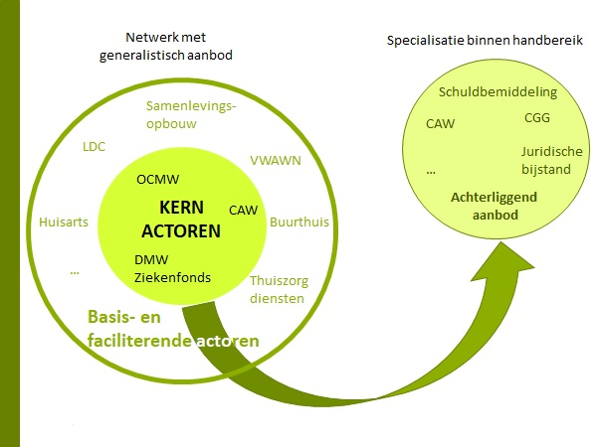
6. Samenwerken met lokale basis- of faciliterende actoren op maat van lokale situatie o.a. instituten samenlevingsopbouw, armoedeverenigingen, huisartsen, thuiszorgdiensten, huizen van het kind, buurtwerk …).
Notes:
Aangezien de klemtoon op de meest kwetsbaren ligt, is het belangrijk dat de hulp- en dienstverlening nauw aansluit bij de leefwereld van de meest kwetsbaren.
Dit betekent dat hulpverleners de potentiële hulpvragers pro-actief en outreachend benaderen.
Een goede fysieke toegankelijkheid of het maken van afspraken rond samenwerking niet altijd voldoende zijn voor het verhogen van de toegang tot hulp- en dienstverlening en het tegengaan van onderbescherming.
Wetenschappelijk onderzoek heeft aangetoond dat actieve rechtenverkenning en -realisatie, pro-actief en outreachend werken – belangrijke werkzame principes van Geïntegreerd Breed Onthaal – cruciaal zijn om kwetsbare personen daadwerkelijk te bereiken en verder te helpen. Daarom stemt het samenwerkingsverband Geïntegreerd Breed Onthaal ook af met lokale basis- of faciliterende actoren (o.a. instituten samenlevingsopbouw, armoedeverenigingen, huisartsen, thuiszorgdiensten, huizen van het kind, buurtwerk …).
Het samenwerkingsverband Geïntegreerd Breed Onthaal biedt een breed generalistisch aanbod aan hulp, maar maakt afspraken met gespecialiseerde diensten om meer gespecialiseerde begeleidingsaanbod binnen handbereik te hebben.
----
Een werkzame methode om kwetsbare personen te bereiken is dit effectief te doen is via actieve rechtenverkenning en –realisatie.
Vervolgens gaan ze met de mensen na welke hulp ze nog kunnen gebruiken, informeren ze hen, verstrekken ze hen advies, verwijzen ze hen met respect voor de keuzevrijheid van de cliënt naar de gepaste hulp- en dienstverlening door.
De cliënt kan na de doorverwijzing naar andere diensten, steeds terugvallen op het GBO als blijkt dat die nog met vragen zit of er nieuwe vragen/problemen opduiden.

Slide 20
7. Actieve rechtenverkenning en –realisatie
8. Weerkerend proces
Notes:
Aangezien de klemtoon op de meest kwetsbaren ligt, is het belangrijk dat de hulp- en dienstverlening nauw aansluit bij de leefwereld van de meest kwetsbaren. Dit betekent dat hulpverleners de potentiële hulpvragers pro-actief en outreachend benaderen. Een werkzame methode om dit effectief te doen is via actieve rechtenverkenning en –realisatie.
Vervolgens gaan ze met de mensen na welke hulp ze nog kunnen gebruiken, informeren ze hen, verstrekken ze hen advies, verwijzen ze hen met respect voor de keuzevrijheid van de cliënt naar de gepaste hulp- en dienstverlening door.
De cliënt kan na de doorverwijzing naar andere diensten, steeds terugvallen op het GBO als blijkt dat die nog met vragen zit of er nieuwe vragen/problemen opduiken.

Slide 21
9. Onder regie van lokaal bestuur/lokale besturen
Het samenwerkingsverband maakt duidelijke en transparante afspraken over de verdeling van taken en verantwoordelijkheden, waaronder de wijze waarop het lokaal bestuur de regie voert
Notes:
Het samenwerkingsverband maakt duidelijke en transparante afspraken over de verdeling van taken en verantwoordelijkheden, waaronder de wijze waarop regie door het lokaal bestuur wordt gerealiseerd. De regie voldoet aan al de volgende voorwaarden:
een draagvlak creëren;
het proces faciliteren en de communicatie tussen de verschillende partners ondersteunen;
een synthese maken van de behoeften en verwachtingen en op basis daarvan de nodige beslissingen nemen;
de beslissingen verantwoorden aan alle partners binnen het samenwerkingsverband;
Het spreekt vanzelf dat deze expertise en bijzondere aandacht zich ook vertaalt in de eerste contacten waarbij de vraag verhelderd wordt en de eerste hulp wordt geboden.
Met het Geïntegreerd Breed Onthaal willen we de expertise van de drie diensten maximaal delen, zodat deze in elk onthaalgesprek kan ingezet worden. Op die manier realiseren we een zeer brede vraagverheldering. Dit kan er onder meer voor zorgen dat mensen niet onnodig doorverwezen worden en niet op meerdere plaatsen hun verhaal moeten doen.
Functies van GBO
proactieve acties opzetten​
de hulpvraag beluisteren en verhelderen vanuit een breed generalistisch perspectief​
rechten van de gebruikers verkennen en gebruikers proactief informeren over hun sociale grondrechten;​
objectieve en transparante informatie verstrekken over het volledige aanbod van de lokale sociale hulp- en dienstverlening​
oriënterend advies verstrekken​
rechten van de gebruikers realiseren​
neutraal naar de gepaste lokale sociale hulp- en dienstverlening doorverwijzen​
het overzicht behouden op het hulpverleningstraject van de gebruiker, fungeren als terugvalbasis ​
drempels signaleren​

Slide 22
10. 1+1+1>3
Notes:
Synergie
Gezamenlijk oog
Het spreekt vanzelf dat deze expertise en bijzondere aandacht zich ook vertaalt in de eerste contacten waarbij de vraag verhelderd wordt en de eerste hulp wordt geboden.
Met het Geïntegreerd Breed Onthaal willen we de expertise van de drie diensten maximaal delen, zodat deze in elk onthaalgesprek kan ingezet worden. Op die manier realiseren we een zeer brede vraagverheldering. Dit kan er onder meer voor zorgen dat mensen niet onnodig doorverwezen worden en niet op meerdere plaatsen hun verhaal moeten doen.
Daarnaast stellen we vast dat een goede fysieke toegankelijkheid of het maken van afspraken rond samenwerking niet altijd voldoende zijn voor het verhogen van de toegang tot hulp- en dienstverlening en het tegengaan van onderbescherming. Wetenschappelijk onderzoek heeft aangetoond dat actieve rechtenverkenning en -realisatie, pro-actief en outreachend werken – belangrijke werkzame principes van Geïntegreerd Breed Onthaal – cruciaal zijn om kwetsbare personen daadwerkelijk te bereiken en verder te helpen. Daarom stemt het samenwerkingsverband Geïntegreerd Breed Onthaal ook af met lokale basis- of faciliterende actoren (o.a. instituten samenlevingsopbouw, armoedeverenigingen, huisartsen, thuiszorgdiensten, huizen van het kind, buurtwerk …). Het samenwerkingsverband Geïntegreerd Breed Onthaal biedt een breed generalistisch aanbod aan hulp, maar maakt afspraken met gespecialiseerde diensten om meer gespecialiseerde begeleidingsaanbod binnen handbereik te hebben.
Functies van GBO
proactieve acties opzetten​
de hulpvraag beluisteren en verhelderen vanuit een breed generalistisch perspectief​
rechten van de gebruikers verkennen en gebruikers proactief informeren over hun sociale grondrechten;​
objectieve en transparante informatie verstrekken over het volledige aanbod van de lokale sociale hulp- en dienstverlening​
oriënterend advies verstrekken​
rechten van de gebruikers realiseren​
neutraal naar de gepaste lokale sociale hulp- en dienstverlening doorverwijzen​
het overzicht behouden op het hulpverleningstraject van de gebruiker, fungeren als terugvalbasis ​
drempels signaleren​

Slide 23
Bedankt voor jullie enthousiasme !
Nog vragen?
https://www.departementwvg.be/welzijn-en-samenleving/gbo

